Slide 1
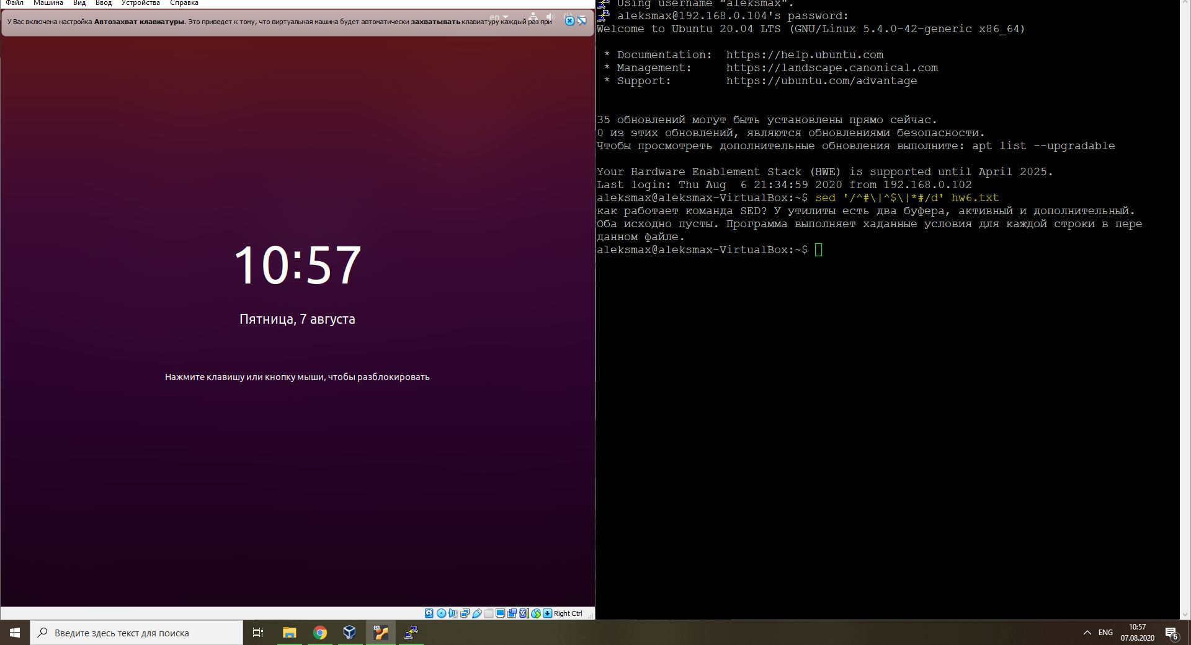
1. Написать скрипт, который удаляет из текстового файла пустые строки

Slide 2
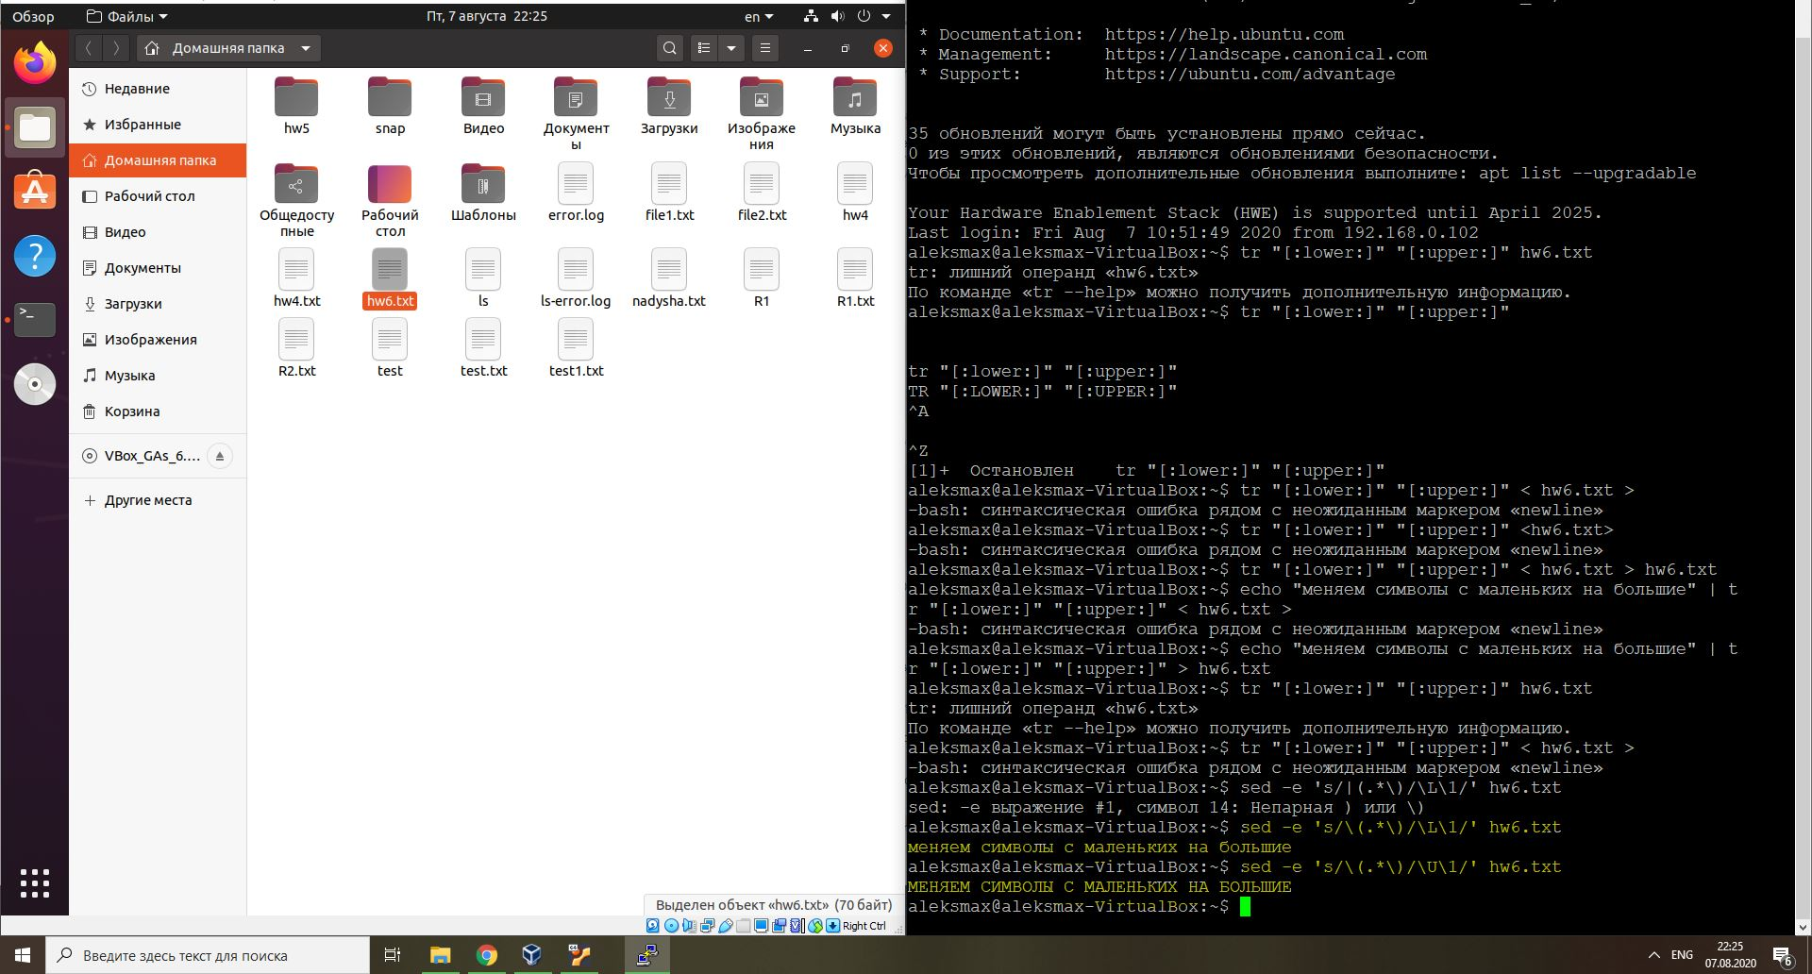
1. Сделал ошибку и стер содержание файла. Пришлось переписать. Заменил маленькие символы на большие.

Slide 3
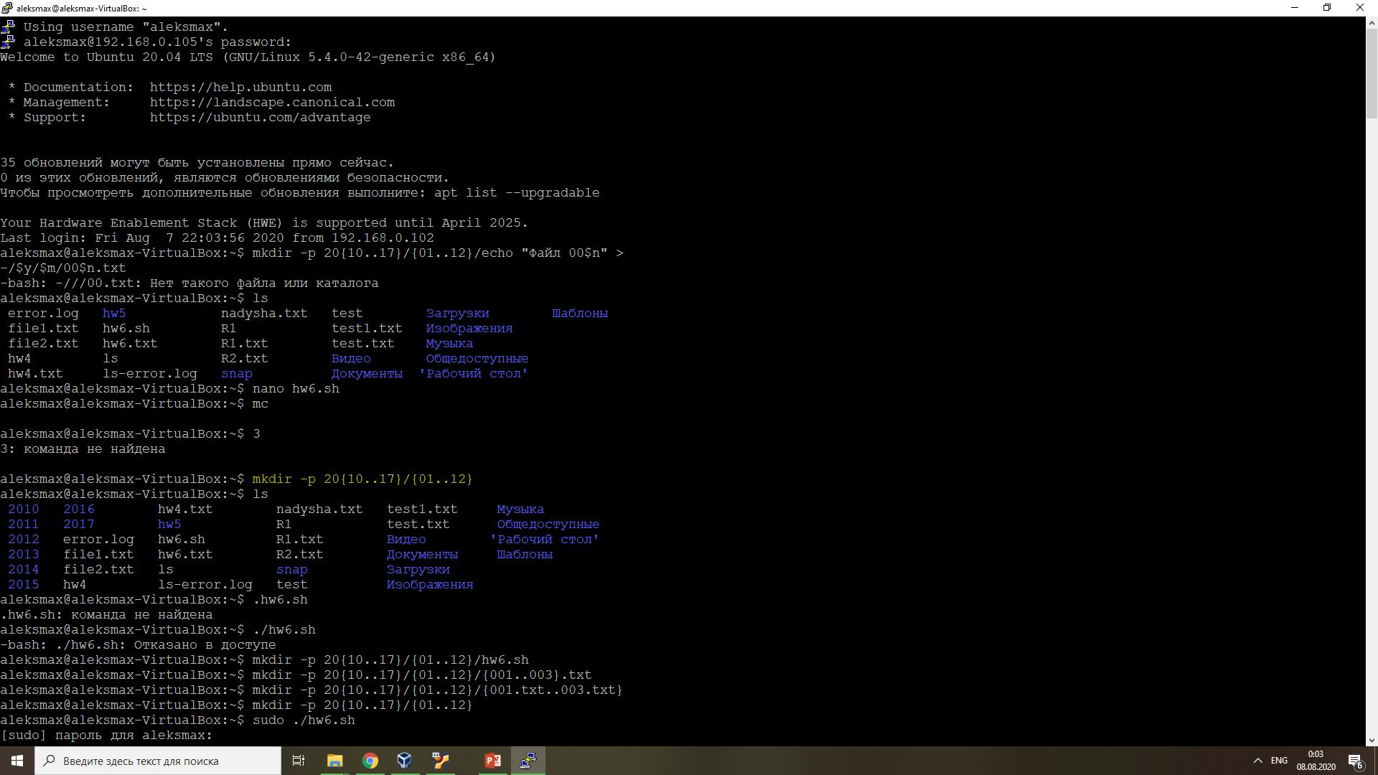
2. Не смог выполнить с помощью одностраничного скрипта. Провел подготовительные мероприятия. Создал hw6.sh в котором указал диапозоны и команду echo. Сделал ошибку в наполнение файла.txt ;(

Slide 4
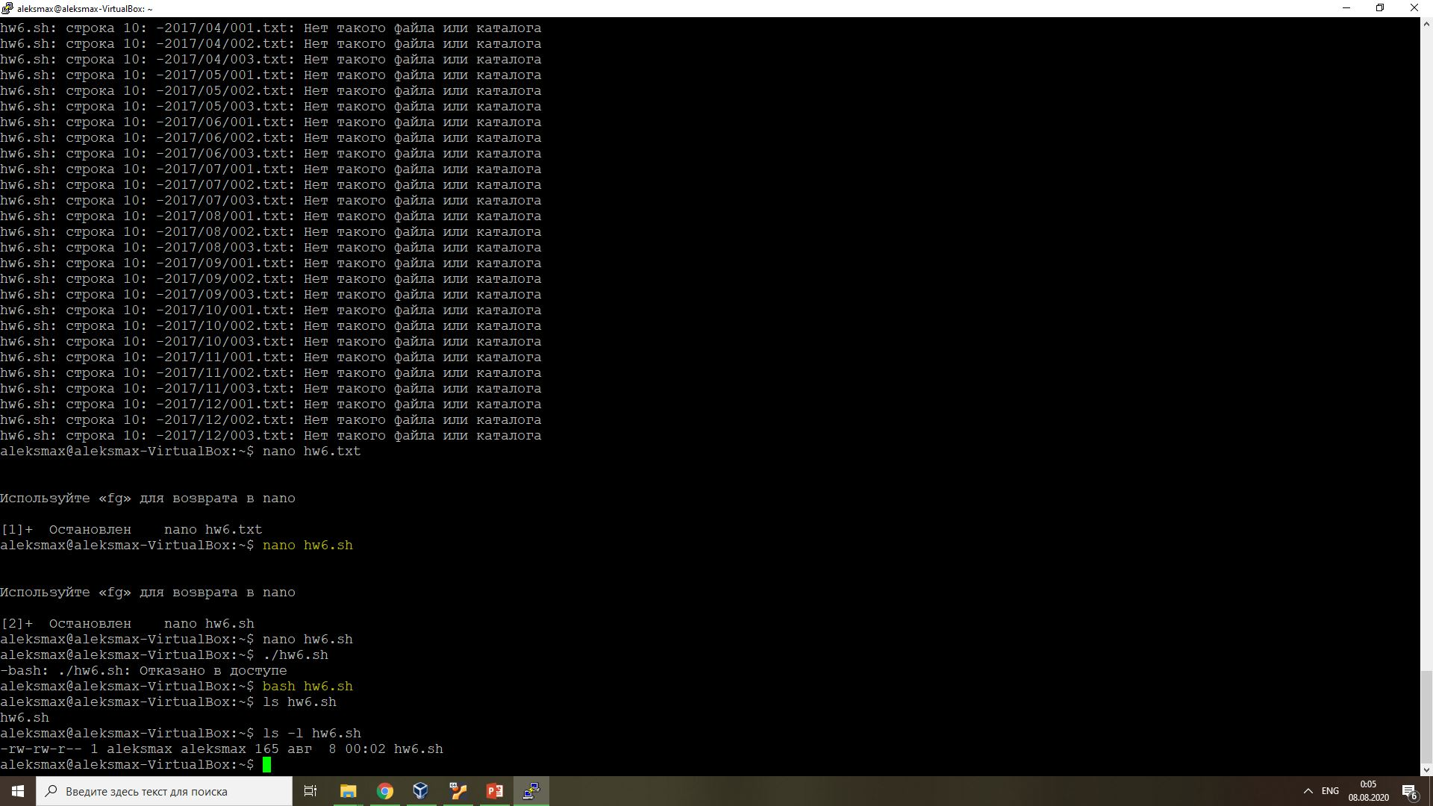

Slide 5
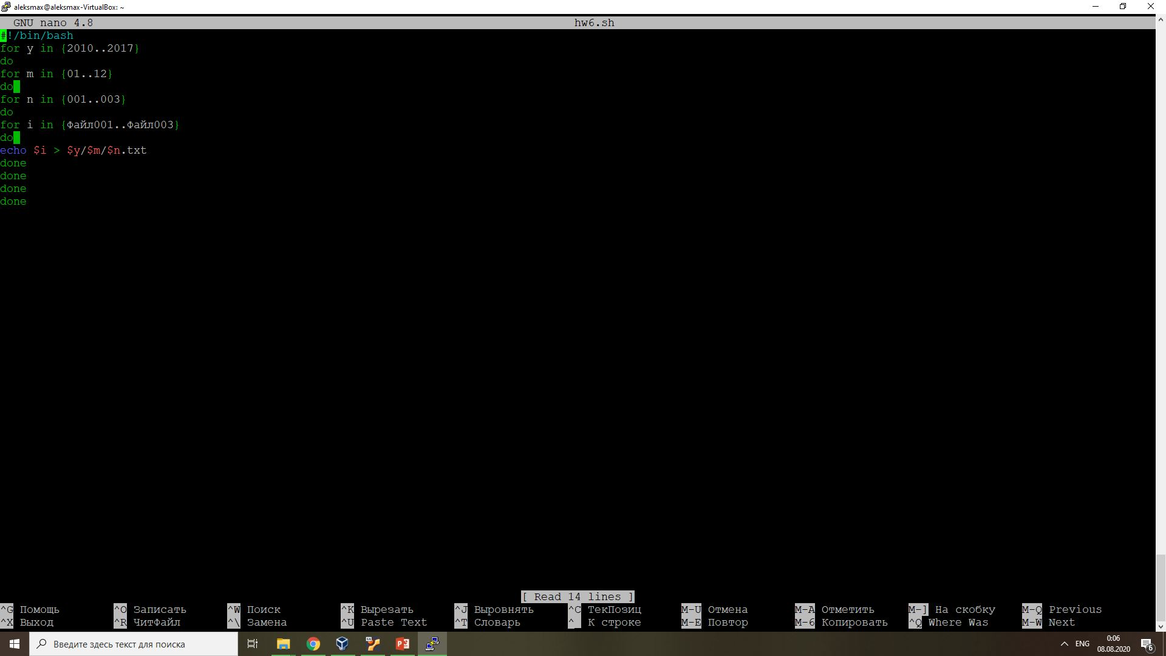

Slide 6
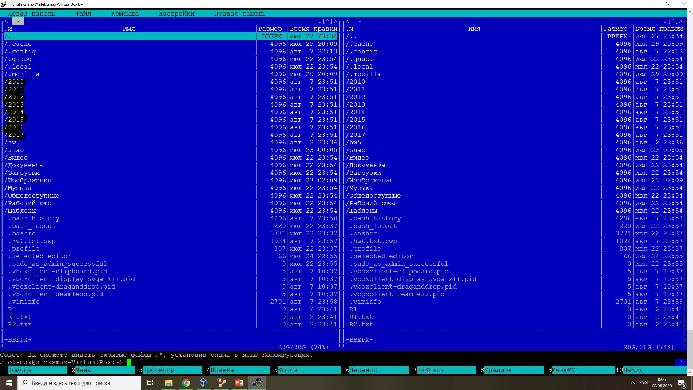

Slide 7
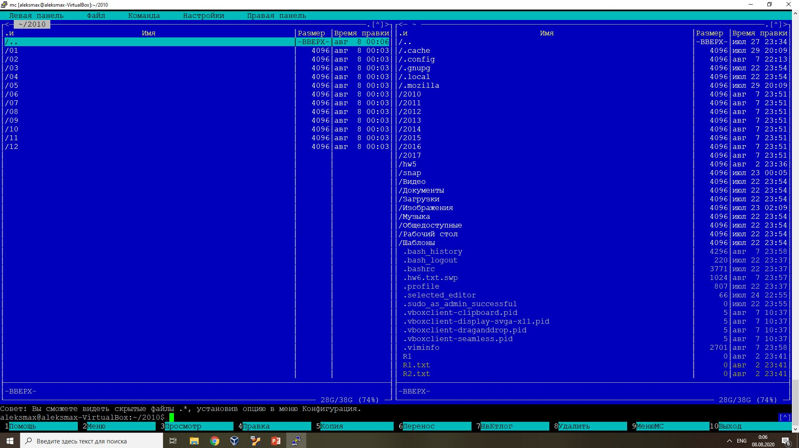

Slide 8
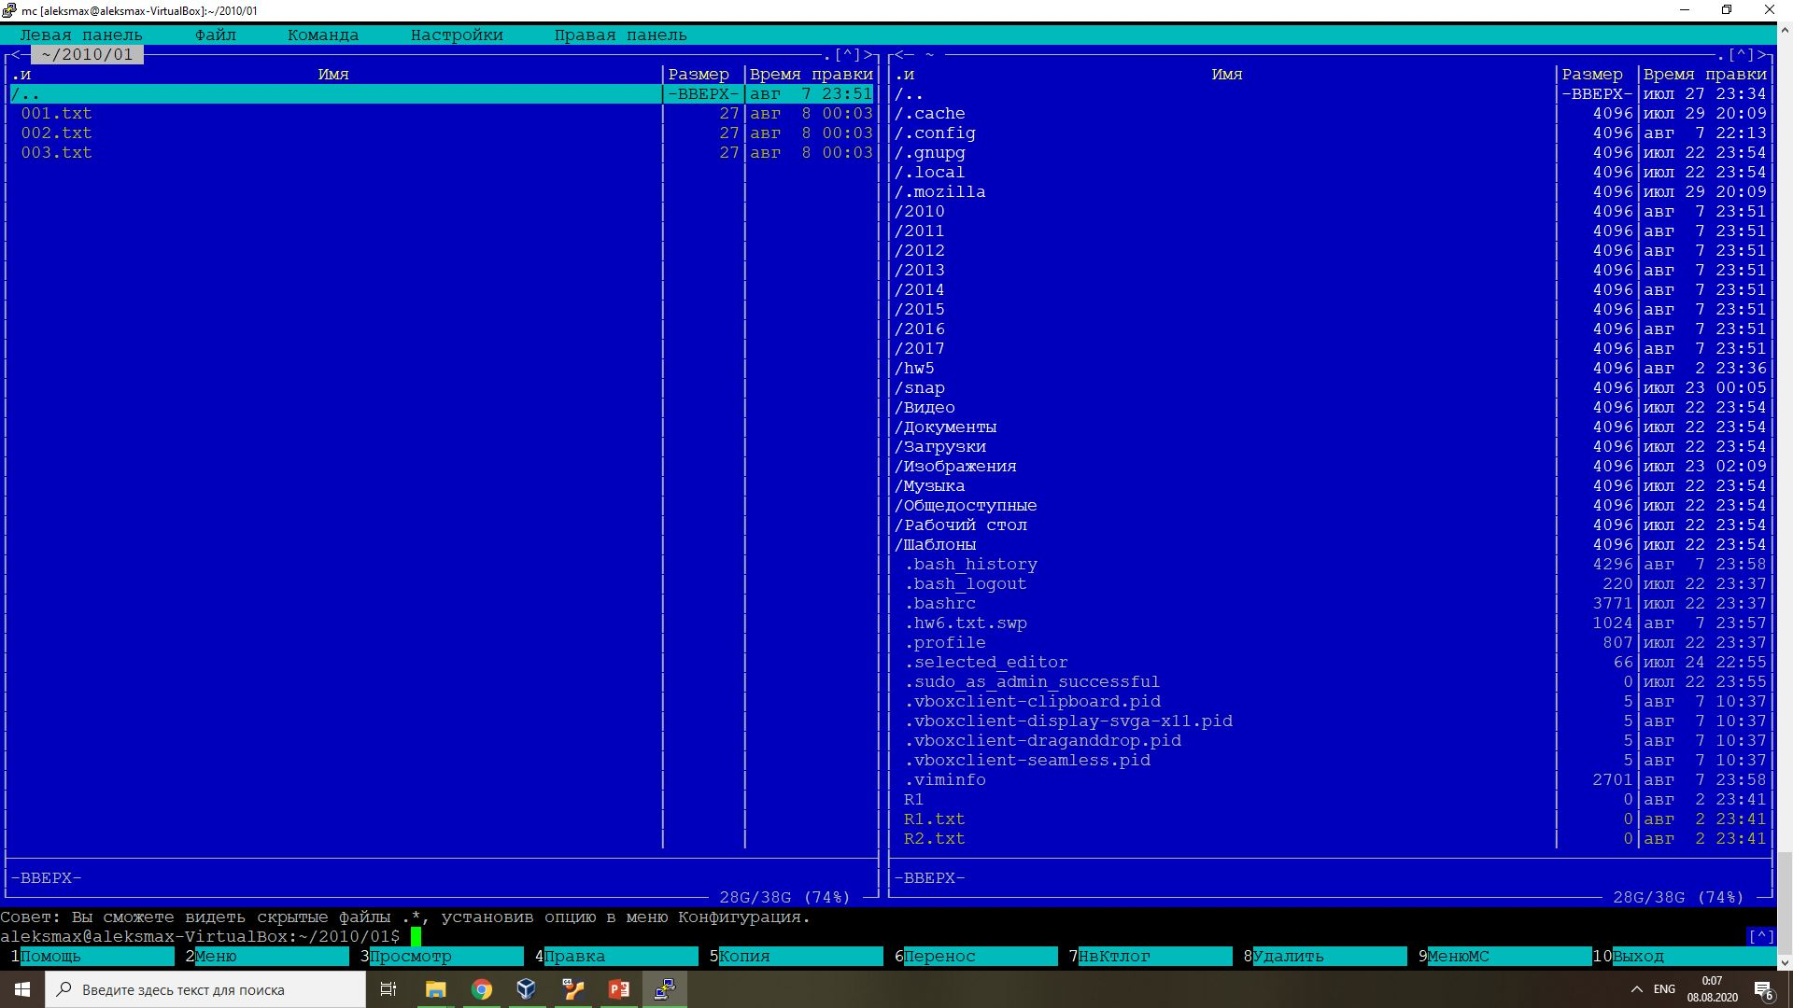

Slide 9
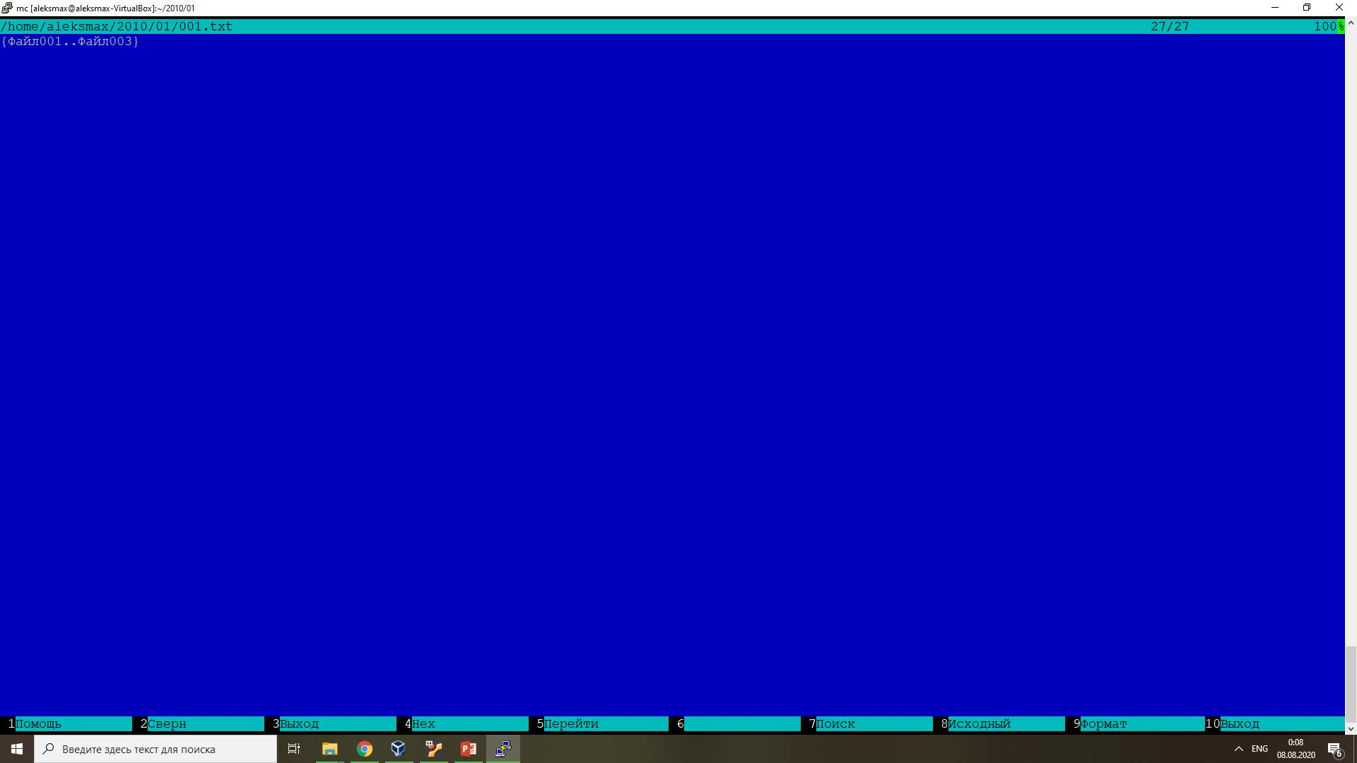

Slide 10
4. Используя grep, проанализировать файл /var/log/syslog, отобрав события на своё усмотрение. Не справился. Получается ужасная штука. Погуглив так и не понял, как понять , как проанализировать файл syslog

Slide 11
4. Используя grep, проанализировать файл /var/log/syslog, отобрав события на своё усмотрение. Не справился. Получается ужасная штука. Погуглив так и не понял, как понять , как проанализировать файл syslog

Slide 12
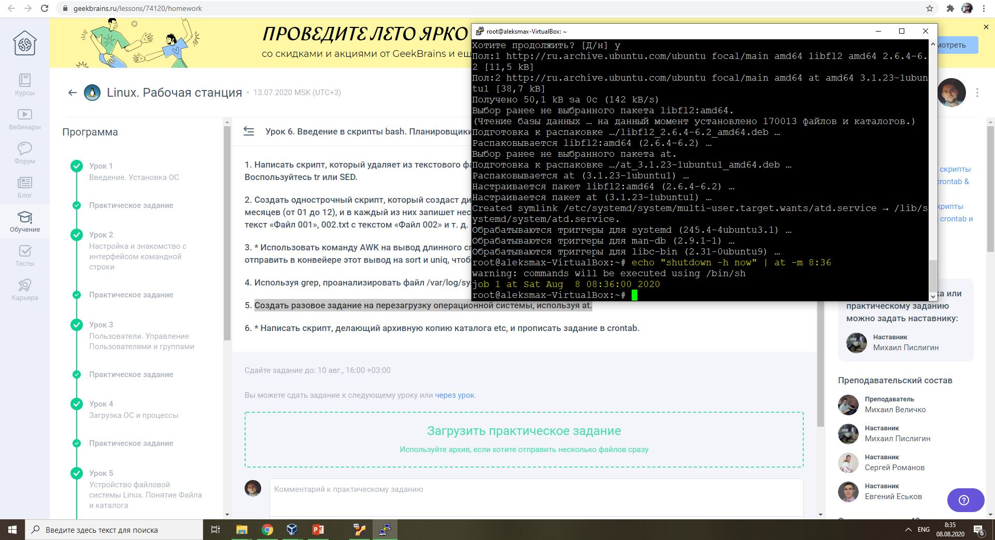
5. Создать разовое задание на перезагрузку операционной системы, используя at. Установив at, сделал команду на перезагрузку через 1 минуту

Slide 13
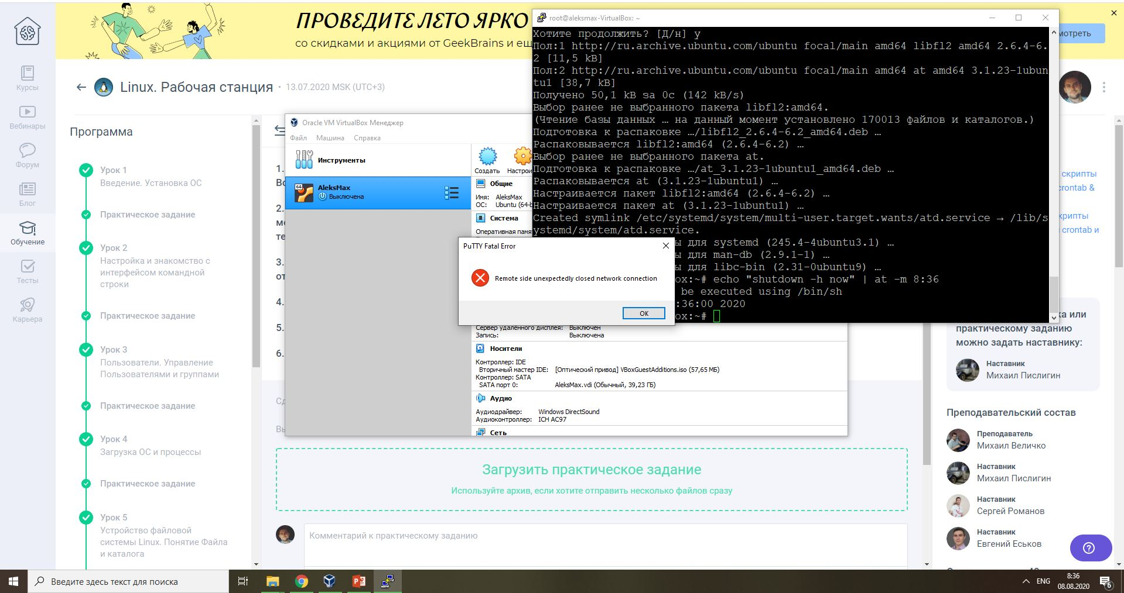
5. Виртуальная машины ушла в перезагрузку, оборвав соединение через PuTTy.

